Slide 1

Roczne rozliczenie składki zdrowotnej
Notes:
Slajd tytułowy. Do tworzenia slajdów zalecamy stosowanie zamieszczonych ramek zgodnie z ich opisem. Elementy graficzne oraz logo ZUS są stałymi elementami szablonu slajdu i nie podlegają modyfikacji. Prosimy o zachowanie zastosowanej czcionki Calibri.

Slide 2
Przygotowanie programu Płatnik do pracy z aktualnymi danymi
Notes:
Slajd tytułowy. Do tworzenia slajdów zalecamy stosowanie zamieszczonych ramek zgodnie z ich opisem. Elementy graficzne oraz logo ZUS są stałymi elementami szablonu slajdu i nie podlegają modyfikacji. Prosimy o zachowanie zastosowanej czcionki Calibri.

Slide 3
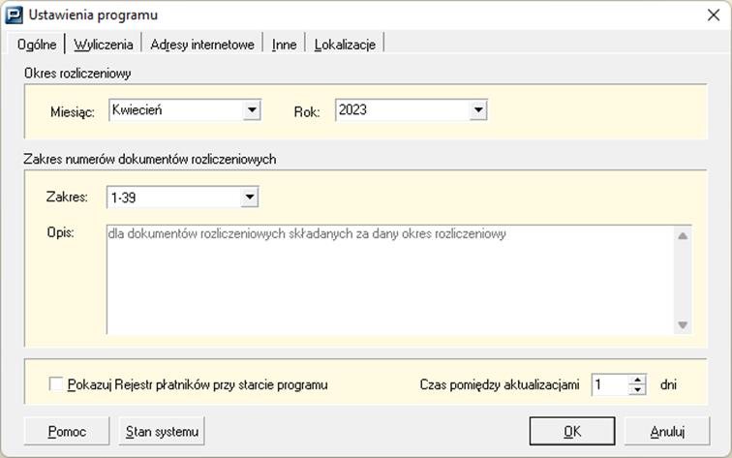
Roczne rozliczenie składki zdrowotnej
Przygotowanie programu do pracy z aktualnymi danymi płatnika składek
W programie należy wybrać Administracja – Ustawienia programu i wybrać aktualny okres rozliczeniowy.

Slide 4
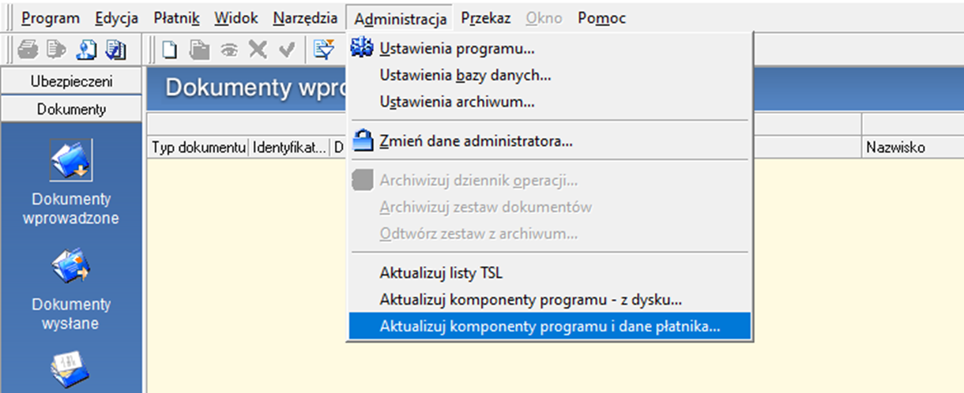
Roczne rozliczenie składki zdrowotnej
Przygotowanie programu do pracy z aktualnymi danymi płatnika składek
Aktualizacja programu Płatnik i danych płatnika. Należy wybrać Administracja -> Aktualizuj komponenty programu i dane płatnika.

Slide 5
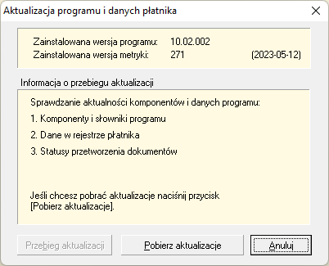
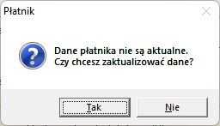
Roczne rozliczenie składki zdrowotnej
Przygotowanie programu do pracy z aktualnymi danymi płatnika składek
Należy wcisnąć Pobierz aktualizację. Kolejno należy zaakceptować komunikat wybierając TAK.

Slide 6
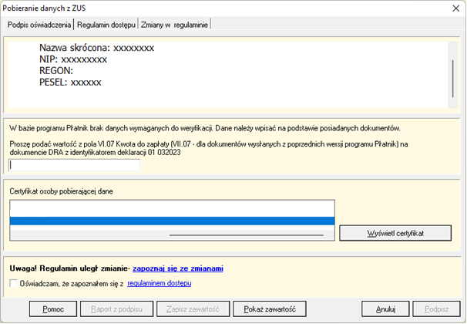
Roczne rozliczenie składki zdrowotnej
Przygotowanie programu do pracy z aktualnymi danymi płatnika składek
Zostanie zaprezentowane okno z pobierania danych z ZUS. Należy zaznaczyć oświadczenie i wybrać podpisz, a następnie wyślij.

Slide 7
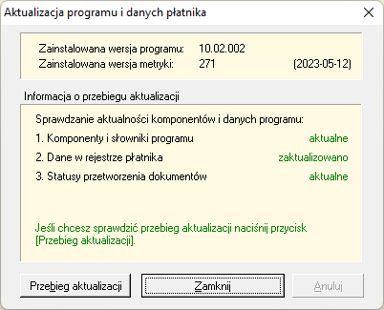
Roczne rozliczenie składki zdrowotnej
Przygotowanie programu do pracy z aktualnymi danymi płatnika składek
Zostanie zaprezentowane okno z informacją o prawidłowych pobranych danych.

Slide 8
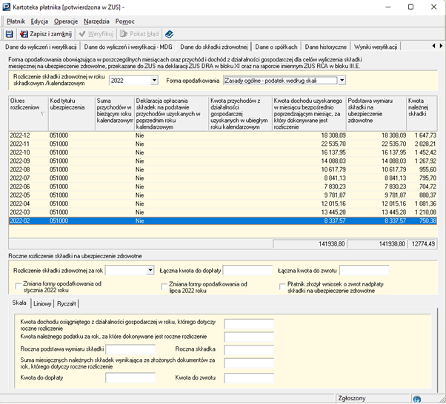
Roczne rozliczenie składki zdrowotnej
Przygotowanie programu do pracy z aktualnymi danymi płatnika składek
W kartotece płatnika w zakładce Dane do składki zdrowotnej zostaną zaprezentowane dane zewidencjowane na jego koncie w ZUS

Slide 9
Podatek wg skali cały rok 2022
Notes:
Slajd tytułowy. Do tworzenia slajdów zalecamy stosowanie zamieszczonych ramek zgodnie z ich opisem. Elementy graficzne oraz logo ZUS są stałymi elementami szablonu slajdu i nie podlegają modyfikacji. Prosimy o zachowanie zastosowanej czcionki Calibri.

Slide 10
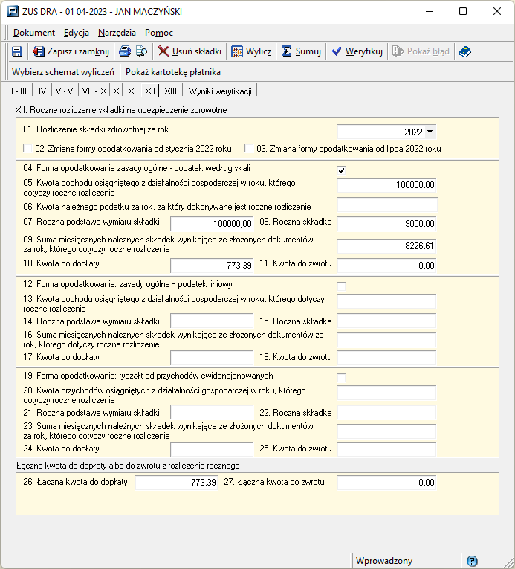
Roczne rozliczenie składki zdrowotnej
Podatek wg skali cały rok 2022, od stycznia 2023 r. nadal skala podatkowa
W takim przypadku należy zaznaczyć formę skala podatkowa.
Podać ustalony roczny dochód a następnie użyć funkcji „Wylicz.”
System pobiera z danych miesięcznych kwotę należnych składek (za okresy od lutego 2022 do stycznia 2023 – rok składkowy) i wylicza roczną podstawę i składkę oraz łączną kwotę dopłaty lub zwrotu.
W tym przypadku jest to kwota do dopłaty.
Kwota dopłaty będzie przez program automatycznie przeniesiona do bloku VI (pole 02, 05 i 07) oraz do bloku IX (pole 02).
Będzie zatem ona doliczona do łącznej kwoty do zapłaty za kwiecień 2023 r.

Slide 11
Ryczałt cały rok 2022
Notes:
Slajd tytułowy. Do tworzenia slajdów zalecamy stosowanie zamieszczonych ramek zgodnie z ich opisem. Elementy graficzne oraz logo ZUS są stałymi elementami szablonu slajdu i nie podlegają modyfikacji. Prosimy o zachowanie zastosowanej czcionki Calibri.

Slide 12
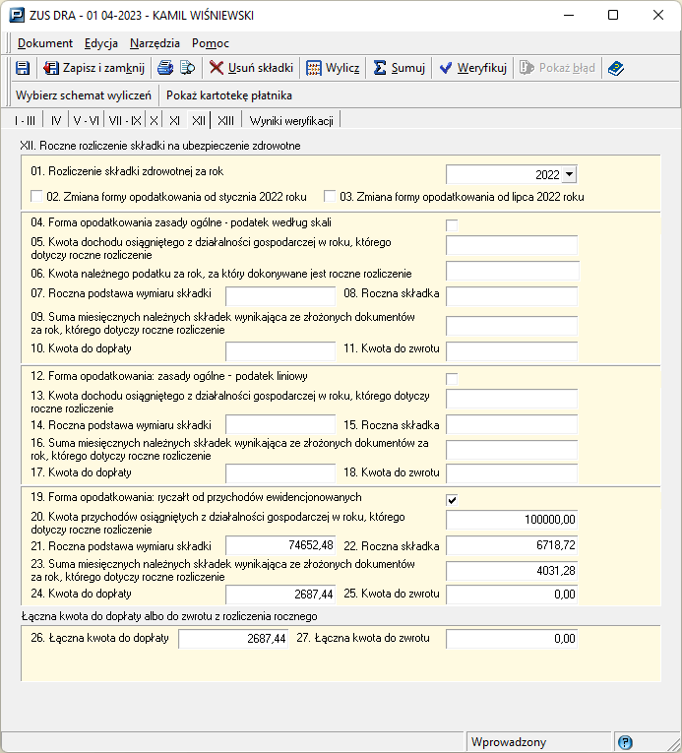
Roczne rozliczenie składki zdrowotnej
Ryczałt cały rok 2022
W takim przypadku należy zaznaczyć formę ryczałt ewidencjonowany.
Podać ustalony roczny przychód a następnie użyć funkcji „Wylicz.”
System pobiera z danych miesięcznych kwotę należnych składek (za okresy od stycznia do grudnia 2022 – rok kalendarzowy) i wylicza roczną podstawę i składkę oraz łączną kwotę dopłaty lub zwrotu.
W tym przypadku jest to kwota do dopłaty.
Kwota dopłaty będzie przez program automatycznie przeniesiona do bloku VI (pole 02, 05 i 07) oraz do bloku IX (pole 02).
Będzie zatem ona doliczona do łącznej kwoty do zapłaty za kwiecień 2023 r.

Slide 13
Podatek liniowy i ryczałt cały rok 2022
Notes:
Slajd tytułowy. Do tworzenia slajdów zalecamy stosowanie zamieszczonych ramek zgodnie z ich opisem. Elementy graficzne oraz logo ZUS są stałymi elementami szablonu slajdu i nie podlegają modyfikacji. Prosimy o zachowanie zastosowanej czcionki Calibri.

Slide 14
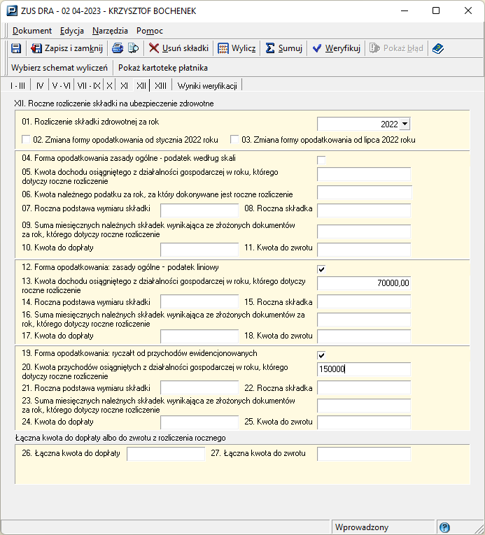
Roczne rozliczenie składki zdrowotnej
Podatek liniowy i ryczałt cały rok 2022
Jeśli płatnik w roku 2022 był opodatkowany dwoma formami np. podatkiem liniowym i ryczałtem (prowadził dwie działalności), to ma obowiązek obie rozliczyć.
W bloku XII powinien zaznaczyć obie te formy oraz podać dla nich ustalony roczny dochód i przychód. Następnie użyć funkcji „Wylicz”

Slide 15
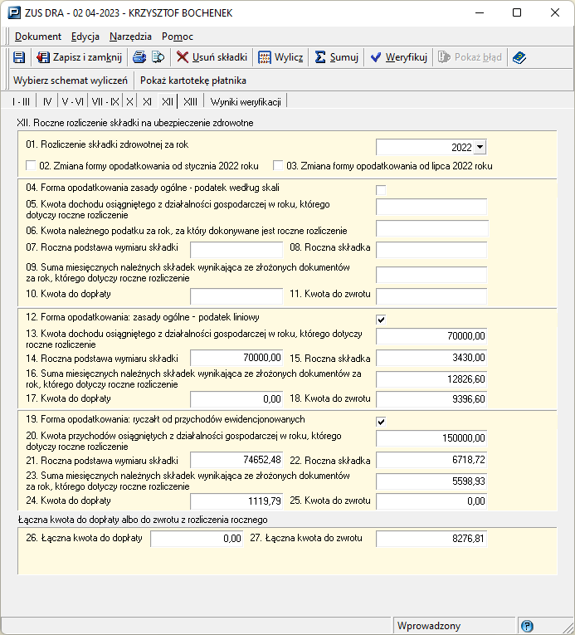
Roczne rozliczenie składki zdrowotnej
Podatek liniowy i ryczałt cały rok 2022
System pobiera z danych miesięcznych kwotę należnych składek:
za okresy od lutego 2022 do stycznia 2023 (rok składkowy) – dla podatku liniowego,
za okresy od stycznia do grudnia 2022 (rok kalendarzowy) – dla ryczałtu
i wylicza dla obu form roczną podstawę oraz składkę oraz łączną kwotę do dopłaty lub zwrotu.
W tym przypadku jest to kwota do zwrotu.

Slide 16
W 2022 r. opodatkowanie skalą podatkową, od stycznia 2023 r. zmiana formy opodatkowania na podatek liniowy
Notes:
Slajd tytułowy. Do tworzenia slajdów zalecamy stosowanie zamieszczonych ramek zgodnie z ich opisem. Elementy graficzne oraz logo ZUS są stałymi elementami szablonu slajdu i nie podlegają modyfikacji. Prosimy o zachowanie zastosowanej czcionki Calibri.

Slide 17
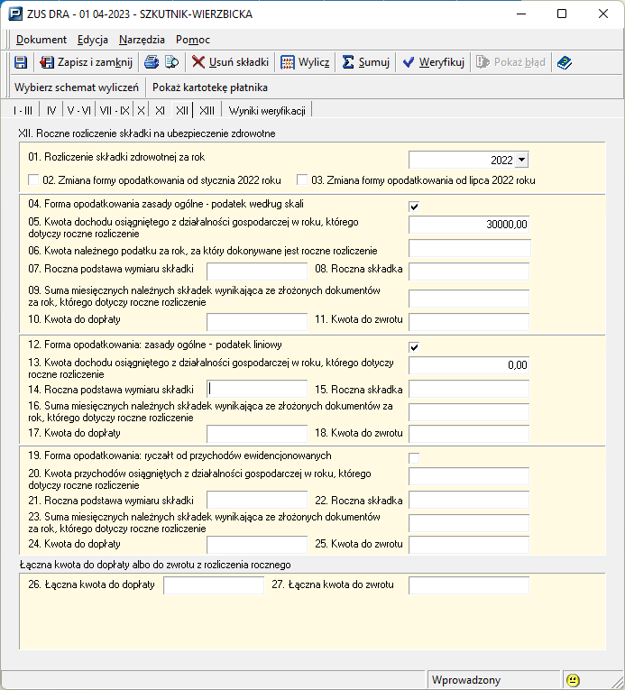
Roczne rozliczenie składki zdrowotnej
W 2022 r. opodatkowanie skalą podatkową, od stycznia 2023 r. zmiana formy opodatkowania na podatek liniowy
W bloku XII należy dla podanego przypadku zaznaczyć formę opodatkowania „skala” oraz „podatek liniowy”.
Należy podać ustaloną kwotę rocznego dochodu dla skali podatkowej a następnie użyć funkcji „Wylicz”

Slide 18
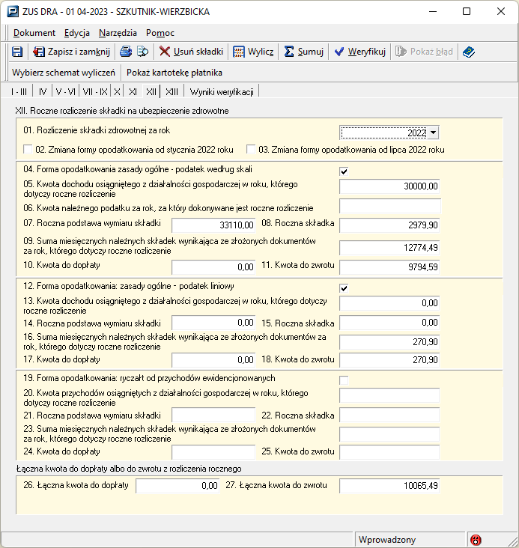
Roczne rozliczenie składki zdrowotnej
W 2022 r. opodatkowanie skalą podatkową, od stycznia 2023 r. zmiana formy opodatkowania na podatek liniowy
System wyliczył dla obu form roczną podstawę i składkę oraz łączną kwotę do zwrotu.
Roczna podstawa dla skali wynika z podlegania ubezpieczeniu zdrowotnemu przez 11 miesięcy (od 1 lutego 2022r.).
Z uwagi na to, że w styczniu 2023 r. płatnik wybrał opodatkowanie podatkiem liniowym, styczeń będzie tzw. jednomiesięcznym okresem składkowym. Z uwagi na to, że płatnik nie osiągnął z tej formy dochodu
w 2022 r. roczna podstawa i składka w takim przypadku wynosi 0zł. Składka za styczeń wykazana w dokumencie rozliczeniowym stanowi w takim przypadku kwotę do zwrotu.

Slide 19
Zmiana formy opodatkowania za 2022 r. z liniowego na skalę.
Od stycznia 2023 r. kontynuacja na zasadach ogólnych ( skala )
Notes:
Slajd tytułowy. Do tworzenia slajdów zalecamy stosowanie zamieszczonych ramek zgodnie z ich opisem. Elementy graficzne oraz logo ZUS są stałymi elementami szablonu slajdu i nie podlegają modyfikacji. Prosimy o zachowanie zastosowanej czcionki Calibri.

Slide 20
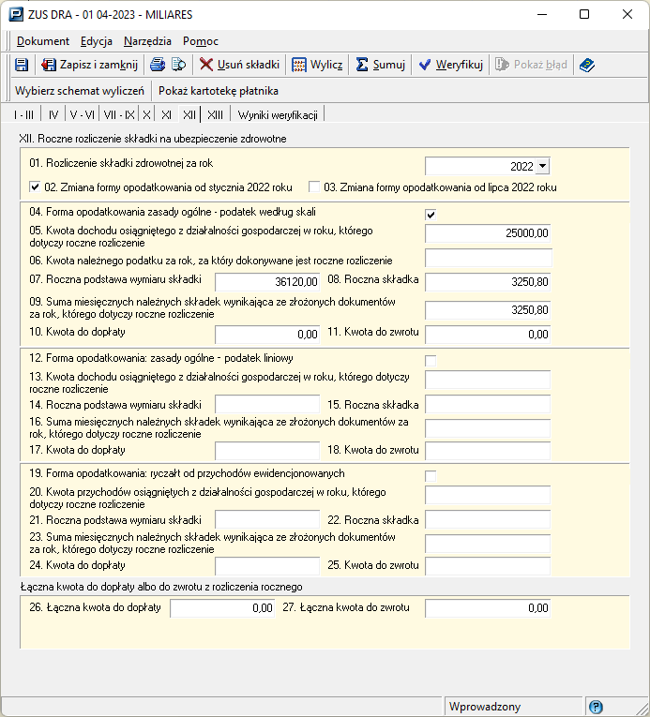
Roczne rozliczenie składki zdrowotnej
Zmiana formy opodatkowania za 2022 z liniowego na skalę.
Jeżeli w roku 2022 r. przedsiębiorca opodatkowany był podatkiem linowym możliwa jest zmiana formy opodatkowania za rok 2022 z okresem wstecz tj. od stycznia 2022 na „skalę podatkową”.
Umożliwia to art. 14 ustawy z 9 czerwca 2022r. o zmianie ustawy o podatku dochodowym od osób fizycznych oraz niektórych innych ustaw.
W podanej sytuacji należy zaznaczyć w bloku XII pole 02 zmianę formy opodatkowania od stycznia 2022r.
Przy zmianie formy opodatkowania z „podatku liniowego” na „skalę podatkową”, należy podać kwotę rocznego dochodu uzyskanego ze skali podatkowej, a następnie użyć funkcji Wylicz.
System pobierze należne składki, które były rozliczane dla formy podatek liniowy (z okresów luty 2022 – styczeń 2023 r.)
i ustali roczną podstawę i składkę na ubezpieczenie zdrowotne dla skali podatkowej oraz kwotę dopłaty lub zwrotu.
W tym przypadku saldo jest zero.

Slide 21
Zmiana formy opodatkowania za 2022 r. z liniowego na skalę.
Od stycznia 2023 r. kontynuacja podatku liniowego
Notes:
Slajd tytułowy. Do tworzenia slajdów zalecamy stosowanie zamieszczonych ramek zgodnie z ich opisem. Elementy graficzne oraz logo ZUS są stałymi elementami szablonu slajdu i nie podlegają modyfikacji. Prosimy o zachowanie zastosowanej czcionki Calibri.

Slide 22
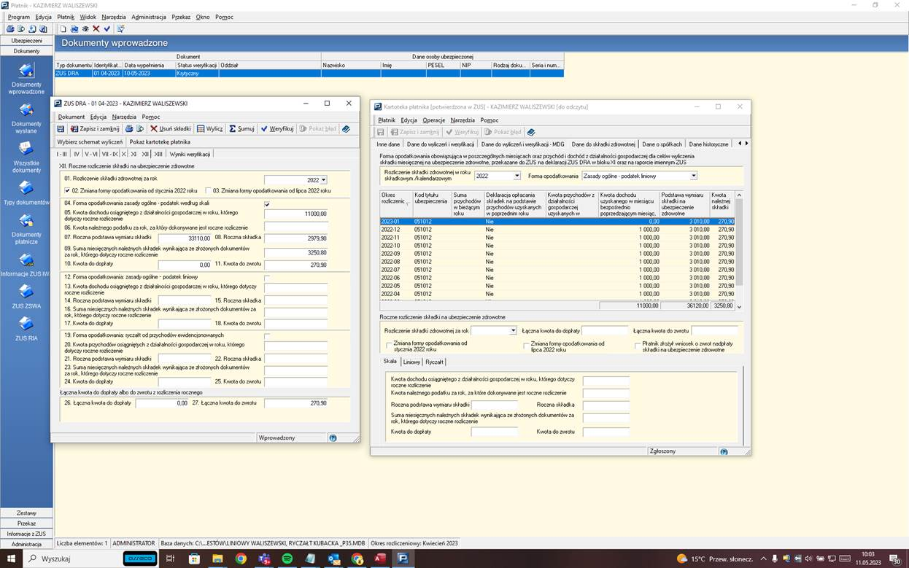
Roczne rozliczenie składki zdrowotnej
Zmiana formy opodatkowania za 2022 z liniowego na skalę. Od stycznia 2023 kontynuacja podatku liniowego

Slide 23
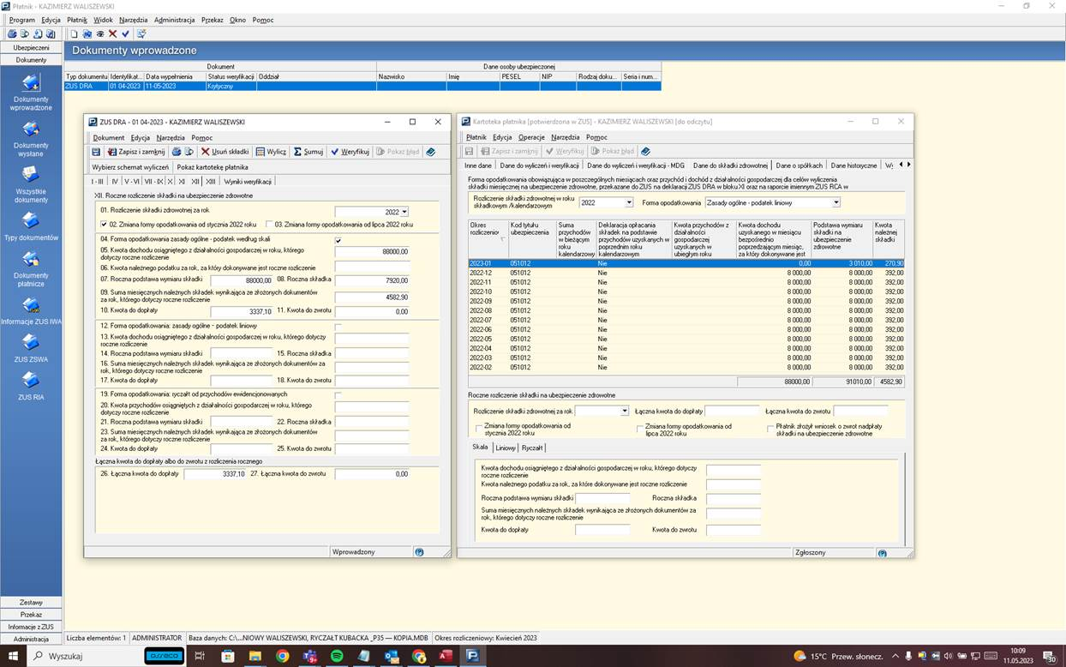
Roczne rozliczenie składki zdrowotnej
Zmiana formy opodatkowania za 2022 z liniowego na skalę. Od stycznia 2023 kontynuacja podatku liniowego

Slide 24
Odpowiedzi na często zadawane pytania
Notes:
Slajd tytułowy. Do tworzenia slajdów zalecamy stosowanie zamieszczonych ramek zgodnie z ich opisem. Elementy graficzne oraz logo ZUS są stałymi elementami szablonu slajdu i nie podlegają modyfikacji. Prosimy o zachowanie zastosowanej czcionki Calibri.

Slide 25
Roczne rozliczenie składki zdrowotnej
Czy osoba, która rozpoczęła działalność na zasadach liniowych w styczniu 2023 r. musi dokonać rozliczenia rocznego i wykazać ten jeden miesiąc?
Jeżeli przedsiębiorca rozpoczął działalność gospodarczą od 1 stycznia 2023 r. i jako formę rozliczenia wybrał „podatek liniowy” lub „skalę podatkową”, konieczne jest rozliczenie roczne składki zdrowotnej za 2022 r.
Przy tym sposobie opodatkowania roczną podstawę wymiaru składki na ubezpieczenie zdrowotne ustala się za rok składkowy, który trwa od 1 lutego danego roku do 31 stycznia roku następnego (w tym przypadku od 1 lutego 2022 r. do 31 stycznia 2023 r.).
Styczeń 2023 zaliczany jest do „jednomiesięcznego roku składkowego”, który rozpoczął się 1 stycznia 2023 r. i zakończył 31 stycznia 2023 r. Ten „jednomiesięczny rok składkowy”, obejmujący styczeń 2023 r., będzie podlegał rozliczeniu rocznemu.

Slide 26
Roczne rozliczenie składki zdrowotnej
Płatnik składek zmarł. Czy konieczne jest rozliczenie roczne?
Jeśli płatnik zmarł, ustanowiony zarządca sukcesyjny nie składa rocznego rozliczenia składki na ubezpieczenie zdrowotne za zmarłego przedsiębiorcę. Roczne rozliczenie w takim przypadku ZUS sporządzi z urzędu. Jeśli jest obowiązek rozliczenia składek za kwiecień 2023 r. zarządca sukcesyjny przekazuje jedynie rozliczenie za bieżący miesiąc za pracowników bez wypełniania bloku rocznego w DRA/RCA.
Przedsiębiorstwo w spadku jest płatnikiem składek w stosunku do pracowników i zleceniobiorców przedsiębiorstwa w spadku oraz osób przebywających na urlopie wychowawczym udzielonym w ramach stosunku pracy albo pobierających zasiłek macierzyński, z wyłączeniem osób, którym zasiłek macierzyński wypłaca Zakład [1]. Obowiązki przedsiębiorstwa w spadku wykonuje zarządca sukcesyjny, a w przypadku jego braku - osoby uprawnione do czynności zachowawczych [2]. Przedsiębiorstwo w spadku, za pośrednictwem osób uprawnionych albo zarządcy sukcesyjnego, może zatem obliczać, rozliczać i opłacać składki tylko za osoby, o których mowa powyżej.

Slide 27
Roczne rozliczenie składki zdrowotnej
Płatnik składek zmarł. Czy konieczne jest rozliczenie roczne? c.d
Roczne rozliczenie składek na ubezpieczenie zdrowotne w deklaracji rozliczeniowej ZUS DRA lub imiennym raporcie miesięcznym ZUS RCA przekazuje do Zakładu ubezpieczony, o którym mowa w art. 81 ust. 2 i 2e u.ś.o.z. [3]. Przepisy u.ś.o.z. nie dają podstaw prawnych do tego, aby przedsiębiorstwo w spadku, którego obowiązki wykonuje zarządca sukcesyjny (ewentualnie osoby uprawnione), przekazało do Zakładu roczne rozliczenie składki na ubezpieczenie zdrowotne za zmarłego przedsiębiorcę. Przedsiębiorstwo w spadku nie jest bowiem płatnikiem składek wobec zmarłego przedsiębiorcy, a przywołane przepisy umożliwiają jedynie złożenie rocznego rozliczenia składki zdrowotnej ubezpieczonemu - przedsiębiorcy.
Podstawa prawna
[1] Art. 4 pkt 2 lit. zc) ustawy z dnia 13 października 1998 roku o systemie ubezpieczeń społecznych (Dz. U. z 2022 r. poz. 1009, z późn. zm.),
[2] Osoby, o których mowa w art. 14 ustawy z dnia 5 lipca 2018 r. o zarządzie sukcesyjnym przedsiębiorstwem osoby fizycznej i innych ułatwieniach związanych z sukcesją przedsiębiorstw (Dz. U. z 2021 r. poz. 170, z późn. zm.), dokonujące czynności, o których mowa w art. 13 tej ustawy.
[3] Art. 81 ust. 2ka ustawy z dnia 27 sierpnia 2004 r. o świadczeniach opieki zdrowotnej finansowanych ze środków publicznych

Slide 28
Roczne rozliczenie składki zdrowotnej
Firma zlikwidowana w trakcie roku bądź zawieszona w trakcie lub za cały rok - jak taka sytuacja oddziałuje na roczne rozliczenie składki zdrowotnej?
Płatnicy, którzy byli objęci obowiązkiem ubezpieczenia zdrowotnego z tytułu prowadzenia działalności gospodarczej choć w jednym miesiącu roku składkowego trwającego od lutego 2022 r. do stycznia 2023 r., pomimo, że obecnie jest ona zawieszona, bądź zakończono jej prowadzenie, muszą złożyć ZUS DRA za kwiecień 2023 r. w celu rozliczenia rocznego składki zdrowotnej. Płatnik (po złożonym ZWUA i ZWPA) będzie mógł złożyć ZUS DRA z rocznym rozliczeniem z identyfikatorem 1/04/2023.
W takim przypadku należy przekazać ZUS DRA z wypełnionymi blokami:
I - dane organizacyjne
II – dane identyfikacyjne
X pole 01 - kod tytułu ubezpieczenia z jakim rozliczał się płatnik w 2022 r.
XII – roczne rozliczenie
XIII – data wypełnienia
Jeśli z rozliczenia rocznego wynika dopłata, to także blok:
VI - zestawienie należnych składek na ubezpieczenie zdrowotne (pole 02, 05 i 07)
IX – zestawienie należnych składek do zapłaty (pole 02)

Slide 29
Roczne rozliczenie składki zdrowotnej
Firma zlikwidowana w trakcie roku bądź zawieszona w trakcie lub za cały rok - jak taka sytuacja oddziałuje na roczne rozliczenie składki zdrowotnej? c.d.
Jeśli działalność była zawieszona przez cały 2022 r. i została wznowiona w styczniu 2023 r. a płatnik jako formę opodatkowania na ten rok wybrał skale podatkową lub podatek liniowy to płatnik ma obowiązek złożyć roczne rozliczenie za 2022 r. z tzw. jednomiesięcznym okresem składkowym, który rozpoczął się 1 stycznia 2023 r., a zakończył 31 stycznia 2023 r.
W takiej sytuacji roczna składka zdrowotna będzie obliczona w wysokości 0 zł. Tym samym składka rozliczona za styczeń 2023 r. będzie podlegała zwrotowi pod warunkiem braku zaległości.

Slide 30
Roczne rozliczenie składki zdrowotnej
Czy jeśli przedsiębiorca zlikwidował działalność w styczniu 2022 r. a był opodatkowany na zasadach ogólnych lub liniowo, to składa roczne rozliczenie składki zdrowotnej?
Jeżeli przedsiębiorca zlikwidował działalność w styczniu 2022 r., a był opodatkowany skalą podatkową lub podatkiem liniowym, nie składa rocznego rozliczenia składki zdrowotnej za 2022 r.
Okres składkowy dla tych form opodatkowania rozpoczyna się w lutym a kończy w styczniu następnego roku.
Syczeń 2022 r. nie jest uwzględniany w rocznym rozliczeniu.

Slide 31
Roczne rozliczenie składki zdrowotnej
W jakim terminie utworzy się wniosek o zwrot na PUE. Gdzie go znaleźć i jaki jest termin na złożenie wniosku?
Wniosek o zwrot nadpłaty, która wynika z rocznego rozliczenia zostanie utworzony
i udostępniony na profilu płatnika na PUE ZUS na drugi dzień po identyfikacji z kontem płatnika/ubezpieczonego dokumentu z rocznym rozliczeniem.
Wniosek zostanie udostępniony w widoku Moje dane, sekcja Wnioski o zwrot nadpłaty składki na ubezpieczenie zdrowotne.
Płatnik powinien zweryfikować wniosek, potwierdzić rachunek bankowy, na który ma być przekazany zwrot, podpisać i wysłać do ZUS w terminie do 1 czerwca 2023 r.

Slide 32
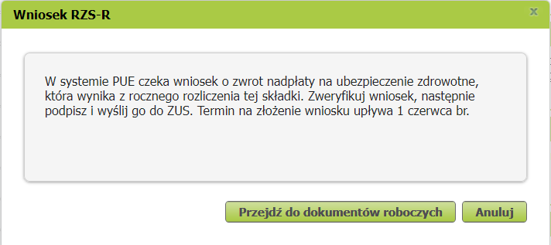
Roczne rozliczenie składki zdrowotnej
W jakim terminie utworzy się wniosek o zwrot na PUE. Gdzie go znajdę i jaki jest termin na złożenie wniosku
Jeśli wniosek będzie udostępniony na PUE ZUS, to po zalogowaniu na konto pojawi się komunikat:
Po kliknięciu przycisku Przejdź do dokumentów roboczych użytkownik zostanie przeniesiony do dokumentu RZS-R

Slide 33
Roczne rozliczenie składki zdrowotnej
W jakim terminie utworzy się wniosek o zwrot na PUE. Gdzie go znajdę i jaki jest termin na złożenie wniosku
Po wybraniu przycisku Szczegóły/Wyślij możliwe będzie zweryfikowanie a następnie wysłanie wniosku.

Slide 34
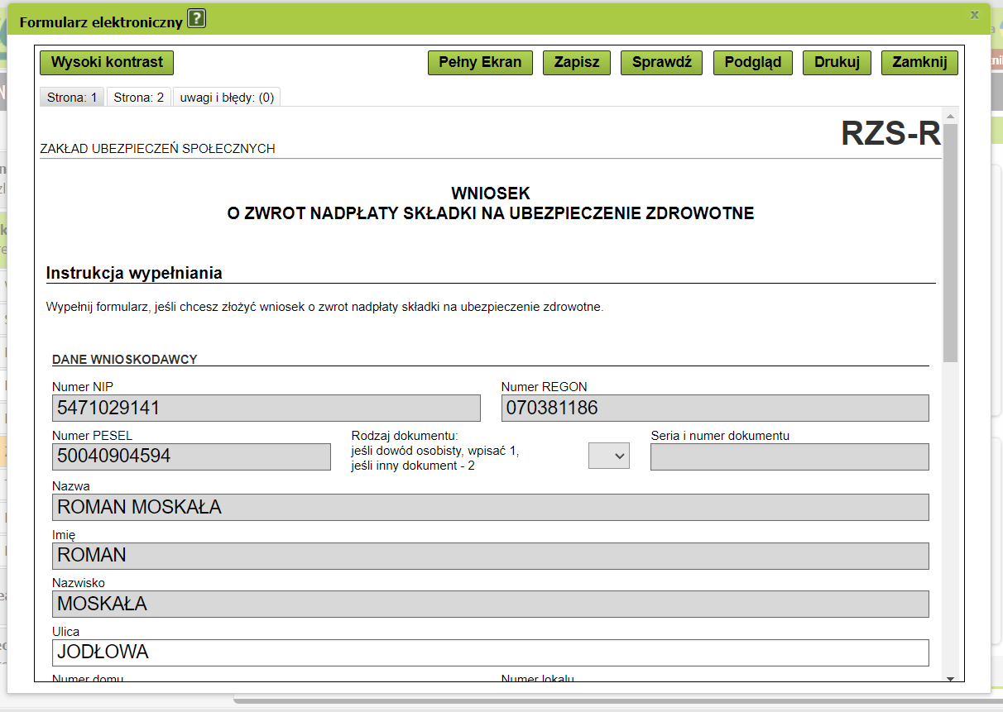
Roczne rozliczenie składki zdrowotnej
W jakim terminie utworzy się wniosek o zwrot na PUE. Gdzie go znajdę i jaki jest termin na złożenie wniosku
Na wniosku można uzupełnić numer telefonu i adres email.
Dane o przychodach/dochodach są wypełnione automatycznie bez możliwości zmiany.
Kwota do zwrotu wypełniona automatycznie bez możliwości zmiany.
Numer rachunku na wniosku jest pobierany z konta płatnika.

Slide 35
Roczne rozliczenie składki zdrowotnej
Co się stanie jeśli nie zostanie wysłany wniosek RZS-R
Jeśli płatnik nie złoży wniosku o zwrot nadpłaty rocznej (RZS-R) w określonym terminie, tj. do 1 czerwca 2023 r., i nie posiada zaległości z tytułu składek lub nienależnie pobranych świadczeń, ZUS rozliczy nadpłatę na koncie płatnika składek do końca 2023 r.

Slide 36
Roczne rozliczenie składki zdrowotnej
Czy nadpłatą, która wynika z rozliczenia rocznego składki zdrowotnej można pomniejszyć składkę za kwiecień 2023 r.
Ustawodawca nie przewidział możliwości równoczesnego rozliczenia nadpłaty, która wynika z rocznego rozliczenia składki na ubezpieczenie zdrowotne, w poczet należności wykazanych w deklaracji rozliczeniowej np. za kwiecień. Płatnik po przekazaniu deklaracji rozliczeniowej za kwiecień 2023 r. ma obowiązek opłacenia składek, które z niej wynikają. Obowiązek ten wynika wprost z art. 81 ust. 2j i 2l ustawy zdrowotnej.
Jeśli płatnik nie opłaci składek, które wynikają z deklaracji za kwiecień 2023 r. może:
złożyć wniosek o zwrot nadpłaty rocznej, który uruchomi rozliczenie nadpłaty na nieopłacone składki za kwiecień 2023 r. (jeśli będzie to jedyny nieopłacony okres na koncie płatnika),
nie składać wniosku o zwrot nadpłaty - wówczas nadpłatę rozliczymy do końca 2023 r., o ile KAS nie przekaże informacji o rozbieżnościach pomiędzy formą opodatkowania i wysokością przychodów lub dochodów wykazanych w dokumentach przekazanych do ZUS a formą opodatkowania i wysokością przychodów lub dochodów wykazanych dla celów podatkowych. W przypadku potwierdzenia rozbieżności, w pierwszej kolejności ZUS przeprowadzi postępowanie w tej sprawie i dopiero po jego zakończeniu rozliczy nadpłatę na składki, z uwzględnieniem daty, która wynika z terminu przekazania rocznego rozliczenia.
Przyszłe rozliczenie nadpłaty nie zwalnia płatnika z bieżącego opłacania składek.

Slide 37
Roczne rozliczenie składki zdrowotnej
Czy nadpłatą wynikającą z wcześniejszych okresów (np. nadpłacony ryczał) można opłacić składkę za kwiecień 2023?
Jeśli na koncie płatnika istnieje nadpłata z poprzednich okresów (do marca 2023 r.) zostanie ona rozliczona na koncie płatnika na zasadach ogólnych, w tym na nieopłacone składki za kwiecień 2023 r.

Slide 38
Roczne rozliczenie składki zdrowotnej
Czy nadpłata wynikająca z rozliczenia ryczałtu np. 0,04 zł zostanie zwrócona
Zwrotowi podlega każda kwota, która wynika z rocznego rozliczenia pod warunkiem braku zaległości na koncie z tytułu składek lub nienależnie pobranych świadczeń, do których zwrotu został zobowiązany płatnik.

Slide 39
Roczne rozliczenie składki zdrowotnej
Czy nadpłatę rocznej składki zdrowotnej odlicza się od składki zdrowotnej miesięcznej i w jakich blokach i polach wykazać to na deklaracji ZUS DRA? Co w sytuacji, jeśli przedsiębiorca ma zawieszoną działalność i nie opłaca składki miesięcznej i nie ma od czego nadpłaty odliczyć?
Nadpłaty, która wynika z rocznego rozliczenia nie odlicza się od składki zdrowotnej miesięcznej.
Zgodnie z przepisami, nadpłata może podlegać zwrotowi po złożeniu przez płatnika dedykowanego wniosku RZS-R. Wniosek będzie przygotowany i wystawiony przez ZUS na profilu płatnika na PUE.
Tym samym kwota nadpłaty (do zwrotu) jest wynikiem rozliczenia rocznego i jest wykazywana w ZUS DRA w bloku XII pole 27 lub w ZUS RCA w bloku III.F w polu 27.

Slide 40
Roczne rozliczenie składki zdrowotnej
Korekta przychodów i kosztów po złożeniu rocznego rozliczenia składki zdrowotnej - czy trzeba skorygować roczne rozliczenie składki zdrowotnej? (przy założeniu, że z korekty wynikać będzie nadpłata lub niedopłata składki)
Mamy tu sytuację, w której została złożona do urzędu skarbowego korekta zeznania podatkowego (zmieniła się kwota przychodów/kosztów). Taka korekta zeznania podatkowego może być składana do US w ciągu 5 lat.
Jeśli skorygowano zeznanie podatkowe w US a przekazano już do ZUS deklarację za kwiecień br. z rocznym rozliczeniem konieczna jest także korekta rocznego rozliczenia składki zdrowotnej. Jeśli korekta rocznego rozliczenia będzie przekazana do ZUS po wniosku o zwrot nadpłaty lub po 30 czerwca 2023 r. (jeśli wniosku o zwrot nie złożono), to dokument korygujący z rocznym rozliczeniem będzie wyjaśniany z KAS.

Slide 41
Roczne rozliczenie składki zdrowotnej
Problemy z wysłaniem deklaracji dla płatników wyrejestrowanych z ubezpieczeń. Błąd krytyczny - brak zgłoszenia do ubezpieczeń.
Jeżeli zakończono wykonywanie działalności gospodarczej (na kodzie 0510) w trakcie 2022 r.
i w związku z brakiem innych tytułów do ubezpieczeń płatnik aktualnie podlega tylko do dobrowolnych ubezpieczeń emerytalnych i rentowych oraz dobrowolnego ubezpieczenia zdrowotnego, to w ramach rocznego rozliczenia składki zdrowotnej należy złożyć trzy dokumenty ZUS DRA, w odrębnych zakresami, tj.:
zakres 01.04.2023 DRA sam za siebie z kodem 0510, gdzie będzie wykazane tylko rozliczenie roczne składki zdrowotnej,
zakres 40.04.2023 DRA sam za siebie z kodem 1900, gdzie będą wykazane bieżące składki na ubezpieczenia społeczne,
zakres 51.04.2023 DRA sam za siebie z kodem 2410 gdzie będzie wykazana bieżąca składka na ubezpieczenie zdrowotne
Wszystkie te trzy dokumenty są przekazywane do ZUS w jednym zestawie.

Slide 42
Roczne rozliczenie składki zdrowotnej
W jaki sposób wykazać na deklaracji ZUS DRA dopłatę składki zdrowotnej wynikającą
z rocznego rozliczenia - czy doliczyć ją do składki zdrowotnej wynikającej z miesięcznego rozliczenia w bloku VI i analogicznie na RCA w bloku III C pole 04?
Tak, kwota dopłaty jest doliczana do miesięcznej składki zdrowotnej oraz do łącznej kwoty do zapłaty za kwiecień.
Tym samym kwota dopłaty powinna być doliczona do miesięcznej składki na ubezpieczenie zdrowotne i wykazana w bloku VI (pole 02, 05 i 07) oraz w bloku IX pole 02 w ZUS DRA jeśli płatnik rozlicza składki tylko za siebie.
W przypadku gdy płatnik rozlicza składki także za inne osoby (np. pracowników) kwotę dopłaty uwzględnia w bloku III.C pole 04 na ZUS RCA oraz w bloku VI (pole 02, 05 i 07)
i w bloku IX pole 02 w ZUS DRA.

Slide 43
Roczne rozliczenie składki zdrowotnej
W jaki sposób ustalić dochód/przychód przy zbyciu środka trwałego?
Zgodnie art. 81 ust. 2c ustawy zdrowotnej, miesięczną podstawę wymiaru składki na ubezpieczenie zdrowotne osób prowadzących działalność gospodarczą opodatkowanych na zasadach ogólnych stanowi dochód uzyskany w miesiącu poprzedzającym miesiąc, za który rozliczana jest składka. Dochód ten – z uwzględnieniem wyłączeń określonych przepisami – ustalany jest jako przychód minus koszty uzyskania w rozumieniu ustawy o PIT i minus składki na ubezpieczenia społeczne, o ile nie zostały zaliczone do koszów uzyskania przychodu.
Przedsiębiorcy uzyskujący obok dochodów z podstawowej działalności gospodarczej również dochody z odpłatnego zbycia składników majątku wykorzystywanego na potrzeby działalności gospodarczej zobowiązani są ustalać swój dochód na zasadach określonych w art. 24 ust. 1-2b ustawy o PIT, który reguluje szczególne zasady ustalania dochodu. Zgodnie z art. 24 ust. 2 dochodem lub stratą ze sprzedaży środka trwałego jest różnica pomiędzy przychodem uzyskanym ze sprzedaży a jego wartością początkową, powiększona o wartość dokonanych odpisów amortyzacyjnych.

Slide 44
Roczne rozliczenie składki zdrowotnej
W jaki sposób ustalić dochód/przychód przy zbyciu środka trwałego? - c.d.
Jedyną różnicą w zakresie ustalania dochodu z działalności gospodarczej w sytuacjach zbycia środków trwałych na potrzeby podatku PIT i na potrzeby składki zdrowotnej jest ta wynikająca z art. 35 ustawy z dnia 9 lutego 2022 r. Zgodnie z tym przepisem dla celów wyliczenia składki zdrowotnej dochód ustalany od przychodów ze sprzedaży środków trwałych nie jest powiększany o odpisy amortyzacyjne zaliczone do kosztów uzyskania przychodów przed 1 stycznia 2022 r. Oznacza to, że dla celów obliczenia dochodu stanowiącego podstawę obliczenia składki zdrowotnej, odpisy amortyzacyjne zaliczone do kosztów uzyskania przychodów przed 2022 r. traktowane są jak nieumorzona /niezamortyzowana wartość zbywanego środka trwałego.
Tym samym, dochód lub strata z odpłatnego zbycia składnika/składników majątku trwałego w danym miesiącu powinna być uwzględniana przy ustalaniu ogólnej kwoty dochodu za ten miesiąc uzyskiwanego z działalności gospodarczej i przyjmowanego do ustalenia podstawy wymiaru składki na ubezpieczenie zdrowotne. A zatem strata ze sprzedaży środka trwałego wpływa na zmniejszenie ogólnej kwoty dochodu z podstawowej działalności gospodarczej.

Slide 45
Roczne rozliczenie składki zdrowotnej
Jak uwzględnić remanent w rozliczeniu rocznym?
Przy ustalaniu rocznego dochodu – analogicznie jak dla celów podatkowych – należy uwzględniać szczególne zasady ustalania dochodu, o których mowa w art. 24 ust. 1–2b ustawy o PIT, tj. dotyczące różnic remanentowych – z uwzględnieniem wyjątku dotyczącego roku 2022.
Zgodnie z art. 24 ust. 2 ustawy o PIT u podatników osiągających dochody z działalności gospodarczej i prowadzących księgi przychodów i rozchodów dochodem z działalności jest różnica pomiędzy przychodem w rozumieniu art. 14, a kosztami uzyskania:
powiększona o różnicę pomiędzy wartością remanentu końcowego i początkowego jeżeli wartość remanentu końcowego jest wyższa niż wartość remanentu początkowego (tzw. różnica dodatnia), lub
pomniejszona o różnicę pomiędzy wartością remanentu początkowego i końcowego, jeżeli wartość remanentu początkowego jest wyższa (tzw. różnica ujemna).

Slide 46
Roczne rozliczenie składki zdrowotnej
Jak uwzględnić remanent w rozliczeniu rocznym? - c.d.
Wyjątek
Dochód ustalany za rok 2022 dla celów obliczania składki zdrowotnej, tj. należnej za rok składkowy 2022/2023 nie podlega zwiększeniu o różnicę remanentową, gdy remanent końcowy jest wyższy od remanentu początkowego.
Tym samym, przy ustalaniu dochodu dla celów obliczania podstawy wymiaru składki na ubezpieczenie zdrowotne należnej za rok składkowy 2022/2023 przedsiębiorcy:
powinni pomniejszyć dochód za rok 2022 jeśli różnica remanentowa jest ujemna (remanent końcowy niższy od początkowego) albo
nie uwzględniać dodatniej różnicy remanentowej (remanent końcowy jest wyższy od początkowego). Należy jednak pamiętać, że jest to wyjątek mający zastosowanie w odniesieniu do dochodów za rok 2022.
Dodatnia różnica remanentowa ustalana w kontekście roku podatkowego 2023 będzie już zwiększała dochód za ten rok przyjmowany do ustalenia podstawy wymiaru składki za rok składkowy trwający od lutego 2023 r. do stycznia 2024 r.

Slide 47
Roczne rozliczenie składki zdrowotnej
Program Płatnik jak i portal PUE ZUS błędnie wylicza roczną podstawę składki zdrowotnej, tj. bierze pod uwagę 11 miesięcy – nie 12, jak powinno być prawidłowo?
Algorytm wyliczeń jest prawidłowy.
Jak należy rozumieć zgłoszona kwestia dotyczy sytuacji, w której przedsiębiorca albo zakończył działalność w grudniu 2022 r. albo zmienił od stycznia 2023 r. formę opodatkowania – a zatem gdy forma opodatkowania według zasad ogólnych jest obowiązującą formą w okresie do grudnia 2022 r. a od stycznia 2023 r. obowiązuje opodatkowanie ryczałtem od przychodów ewidencjonowanych.
W takim przypadku minimalna roczna podstawa wymiaru składki jest ustalana jako iloczyn liczby miesięcy podlegania ubezpieczeniu zdrowotnemu w roku kalendarzowym, za który ustalany był dochód i kwoty minimalnego wynagrodzenia obowiązującego w pierwszym dniu roku składkowego, co wynika z art. 81 ust. 2b ustawy zdrowotnej. Liczba miesięcy wynosi zatem 12.
Natomiast rozliczenie roczne obejmuje okres roku składkowego od lutego 2022 r. do stycznia 2023 r. co oznacza, że kwota składki wyliczonej od podstawy rocznej jest porównywana z sumą składek należnych wynikających ze złożonych dokumentów za poszczególne miesiące roku składkowego.

Slide 48
Roczne rozliczenie składki zdrowotnej
Proszę o wyjaśnienie jak wykazać w rocznym rozliczeniu następującą sytuację – roczny dochód osiągnięty z działalności jest inny niż roczna podstawa wymiaru składki (powód - sprzedaż środka trwałego, inwentaryzacja końcowa wyższa)? Płatnik po wyliczeniu zmienia roczną podstawę wymiaru (poz.07) na tą wykazaną w poz. 05.
Co do zasady roczną podstawę wymiaru składki na ubezpieczenie zdrowotne przedsiębiorcy opodatkowanego na zasadach ogólnych stanowi dochód z tej działalności ustalany jako:
• różnica między osiągniętymi przychodami, w rozumieniu ustawy o PIT, a
• poniesionymi kosztami uzyskania przychodów, w rozumieniu ustawy i PIT.
Tak ustalona kwota dochodu jest pomniejszana o kwotę opłaconych w tym roku składek na ubezpieczenia społeczne, jeśli nie zostały zaliczone do kosztów uzyskania przychodów.
Przy ustalaniu tego dochodu należy też brać pod uwagę szczególne uregulowania prawne powodujące, że dochód dla celów składki zdrowotnej będzie się różnił od dochodu wyliczonego dla celów podatkowych, np. inne zasady ustalania przychodu przy sprzedaży środków trwałych amortyzowanych przed 2022 r., brak wymogu zwiększania dochodu o dodatnie różnice remanentowe w przypadku obliczania składki za rok 2022.

Slide 49
Roczne rozliczenie składki zdrowotnej
Proszę o wyjaśnienie jak wykazać w rocznym rozliczeniu następującą sytuację – roczny dochód osiągnięty z działalności jest inny niż roczna podstawa wymiaru składki (powód - sprzedaż środka trwałego, inwentaryzacja końcowa wyższa)? Płatnik po wyliczeniu zmienia roczną podstawę wymiaru (poz.07) na tą wykazaną w poz. 05. - c.d.
A zatem wykazywana w bloku XII w polu 07 deklaracji ZUS DRA roczna podstawa wymiaru składki musi być tożsama z kwotą dochodu wykazanego w polu 5.
Sytuacja, w której kwota z pola 07 powinna być wyższa niż kwota z pola 05 będzie zachodziła gdy kwota dochodu za rok 2022 będzie niższa od kwoty minimalnej rocznej podstawy wymiaru składki.
Bowiem roczna podstawa wymiaru składki na ubezpieczenie zdrowotne nie może być niższa od kwoty stanowiącej iloczyn liczby miesięcy podlegania ubezpieczeniu zdrowotnemu w roku kalendarzowym, za który ustalany był dochód i minimalnego wynagrodzenia obowiązującego w pierwszym dniu roku składkowego.
Jeśli płatnik nieprawidłowo ustalił kwotę rocznego dochodu ustalanego na potrzeby wyliczenia rocznej podstawy wymiaru składki zdrowotnej to zobowiązany jest do korekty rozliczenia rocznego.

Slide 50
Rozwiązania zgłoszeń klientów opublikowane na stronie www.zus.pl
Notes:
Slajd tytułowy. Do tworzenia slajdów zalecamy stosowanie zamieszczonych ramek zgodnie z ich opisem. Elementy graficzne oraz logo ZUS są stałymi elementami szablonu slajdu i nie podlegają modyfikacji. Prosimy o zachowanie zastosowanej czcionki Calibri.

Slide 51
Roczne rozliczenie składki zdrowotnej
Problemy podczas sporządzania dokumentu ZUS DRA z rozliczeniem rocznym za miesiąc kwiecień 2023 dla płatnika składek, który zakończył działalność w grudniu 2022. Program Płatnik informuje o braku ZUS DRA cz. II/RCA cz. II (kod błędu 61111302)
Jeżeli zakończono prowadzenie działalności gospodarczej a w dokumentach zgłoszeniowych i rozliczeniowych był wykazywany kod tytułu ubezpieczenia 0590xx,
to w dokumencie ZUS DRA składanym za kwiecień 2023 r. z rocznym rozliczeniem składki na ubezpieczenie zdrowotne, należy użyć podstawowego kodu 0510xx, który umożliwi złożenie rozliczenie rocznego składki zdrowotnej.

Slide 52
Roczne rozliczenie składki zdrowotnej
Brak możliwości złożenia dokumentów z rocznym rozliczeniem po wyrejestrowaniu konta płatnika
W przypadku zakończenia prowadzenia działalności roczne rozliczenie składki zdrowotnej składa się wyłącznie na dokumencie ZUS DRA bez względu na to, czy płatnik wcześniej rozliczał składki za siebie na raporcie RCA (gdyż opłacał składki także za inne osoby).

Slide 53
Roczne rozliczenie składki zdrowotnej
Brak możliwości złożenia rocznego rozliczenia w sytuacji gdy prowadzący działalność jest wyrejestrowany z ubezpieczeń (kod 0510), a nadal zatrudnia np. pomoc domową
Jeżeli osoba prowadząca działalność została wyrejestrowana z ubezpieczeń a jest zobowiązana do złożenia rocznego rozliczenia składki zdrowotnej, gdyż zatrudnia pracownika (np. pomoc domową kod 0110), to dokumenty za kwiecień 2023 r. należy złożyć w dwóch zakresach:
zakres 1-39- DRA (SZS) za siebie z kodem 0510, gdzie wykazywane jest tylko rozliczenie roczne składki zdrowotnej,
zakres 40- DRA i RCA za ubezpieczonego z kodem 0110 z rozliczonymi składkami.

Slide 54
Roczne rozliczenie składki zdrowotnej
Brak możliwości wysłania kolejnego dokumentu do ubezpieczeń z kodem grupy 05xx, jeżeli jest niewyrejestrowany okres podlegania z kodem 05xx
Została wprowadzona zmiana, która umożliwia jednoczesne przesłanie dokumentu ZUS ZWUA i ZUS ZUA/ZZA w sytuacji, gdy konto ubezpieczonego jest niewyrejestrowane.

Slide 55
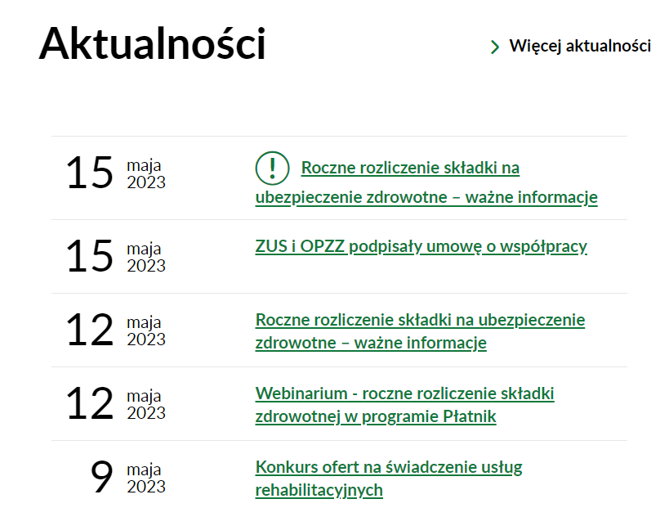
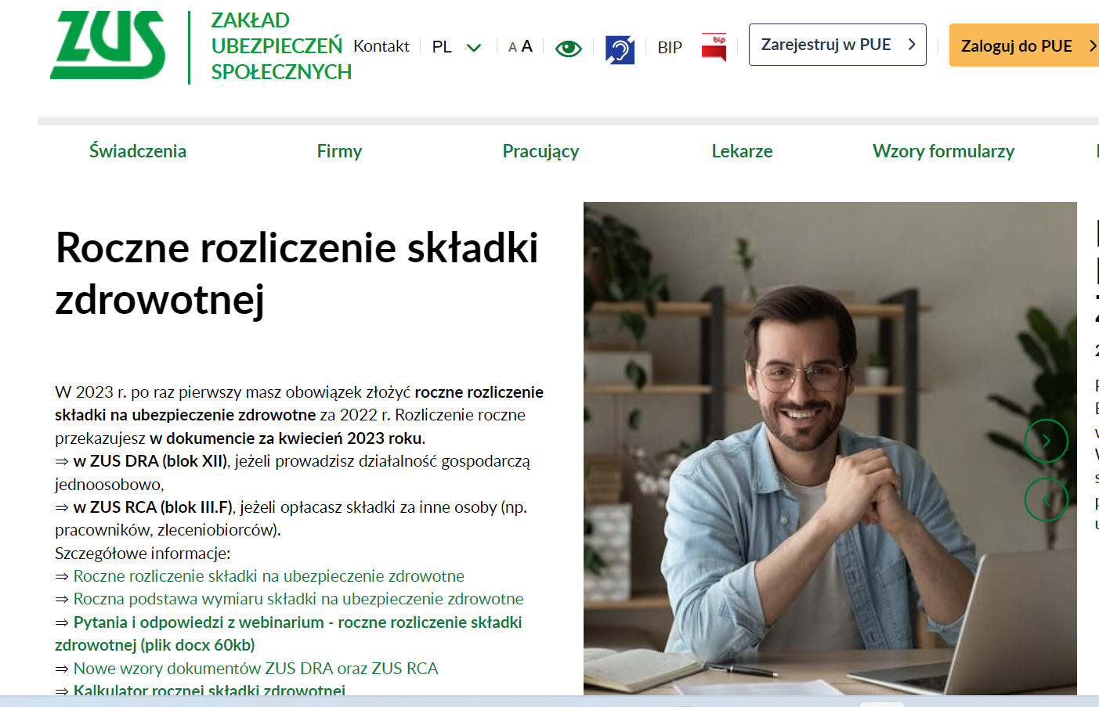
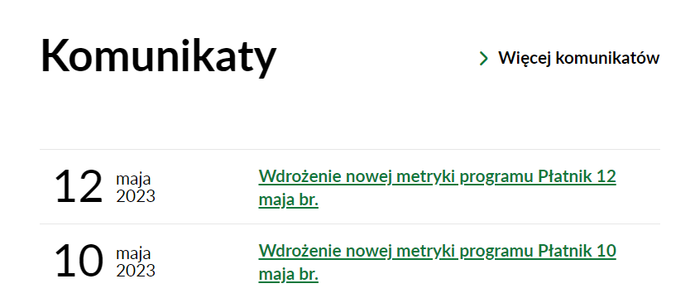



Roczne rozliczenie składki zdrowotnej
Gdzie znaleźć najbardziej aktualne informacje?
www.zus.pl
Profil ZUS na
Konto ZUS na
Kanał ElektronicznyZUS na

